Slide 1



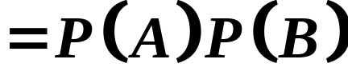
第一章 概率论的基本概念
§6 独立性（independence）
将一颗均匀骰子连掷两次，
设
A={第一次掷出6点}，
B={第二次掷出6点}，
这时
P(B|A）
=
P(B)
这就是说，
已知事件A发生，
并不影响事件
B发生的概率，
这时称事件A、B独立。
且有

Slide 2




第一章 概率论的基本概念
定义【6.1】设 是两个随机事件，
如果
则称事件 相互独立，简称 独立 。
事件独立性的性质
定理【6.1】设 是两事件，且
相互独立

Slide 3



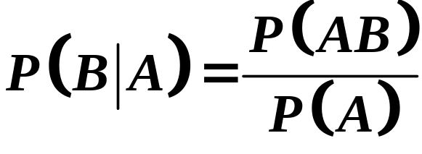
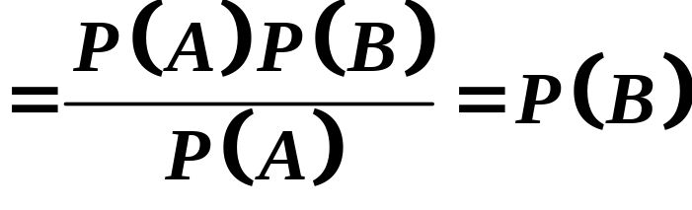

第一章 概率论的基本概念
证明
由于事件 与 相互独立，
故
已证
证毕.

Slide 4


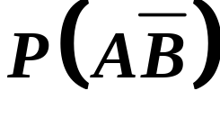
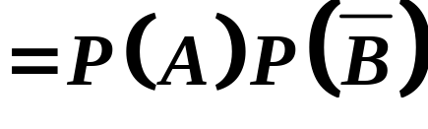

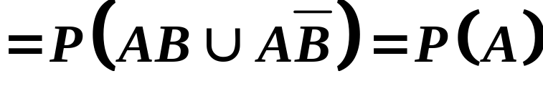
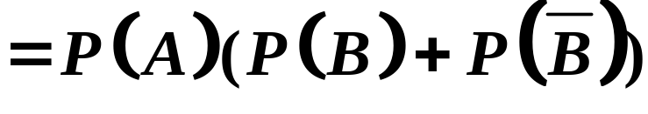
第一章 概率论的基本概念
定理【6.2】若事件 相互独立，
则下
列各对事件也相互独立。
分析：
要证
与 独立，
只需证
由于P(AB)=P(A)P(B),
只需证
而上式左边
=右边

Slide 5


第一章 概率论的基本概念
推论1 必然事件S与任意事件A相互独立；
不可能事件Φ与任意事件A相互独立。
证明
即必然事件 S 与任意事件 A 相互独立。
即不可能事件Φ与任意事件A相互独立。
证毕.

Slide 6



第一章 概率论的基本概念
推论2 若A、B互斥，且P(A)>0, P(B)>0
则A与B
不
独立；
若A与B独立，且 P(A)>0 ,
P(B)>0 ，
则A 、B不互斥。
互不相容与相互独立不能同时存在
证
若A、B互斥，
则
而
则A与B不独立。
有
若A与B独立，
则A 、B不互斥。
证毕.

Slide 7

第一章 概率论的基本概念
在实际应用中，
往往根据问题的实际意
义去判断两事件是否独立。
例如 甲、乙两人向同
一目标射击，
记 A={甲命中}
B={乙命中}，
问A与B是否独立？
由于“甲命中”并不影响“乙命中”的
概率，
故认为A、B独立。
（即一事件发生与否并不影响另一事件发生
的概率）

Slide 8
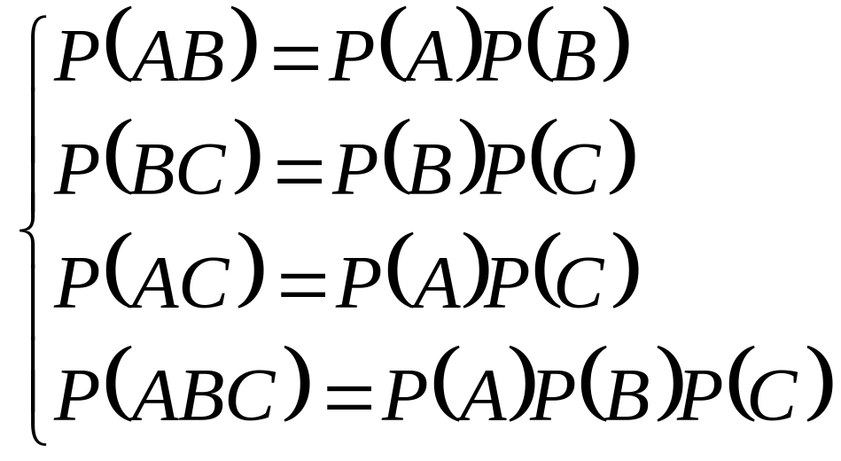
第一章 概率论的基本概念
三个事件的独立性
设A、B、C是三个随机事件，
如果
则称A、B、C是相互独立的随机事件。

Slide 9
第一章 概率论的基本概念
注意
在三个事件独立性的定义中，
四
个等式是缺一不可的。
即：前三个等式的成
立（两两独立）不能推出第四个等式成立；
反之，最后一个等式的成立也推不出前
三个等式的成立。

Slide 10
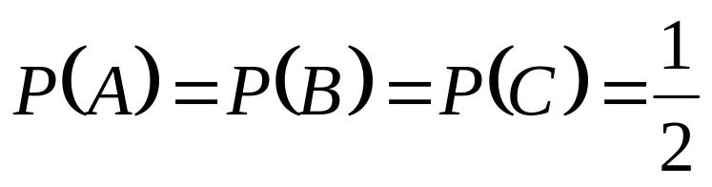
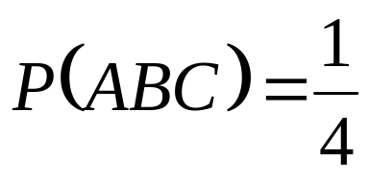
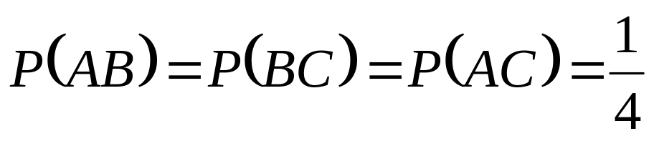
第一章 概率论的基本概念
例1 袋中装有４个外形相同的球，
其中
三个球分别涂有红、白、黑色，
另一个球涂有
红、白、黑三种颜色。
现从袋中任意取出一球，
令 A={ 取出的球涂有红色 }
B={ 取出的球涂有白色 }
C={ 取出的球涂有黑色 }
则

Slide 11



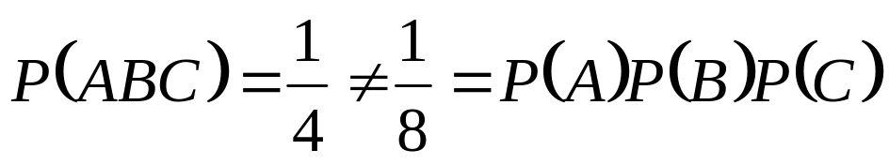
第一章 概率论的基本概念
由此可见
但是
这表明，A、B、C这三个事件是两两独
立的，但不是相互独立的。

Slide 12


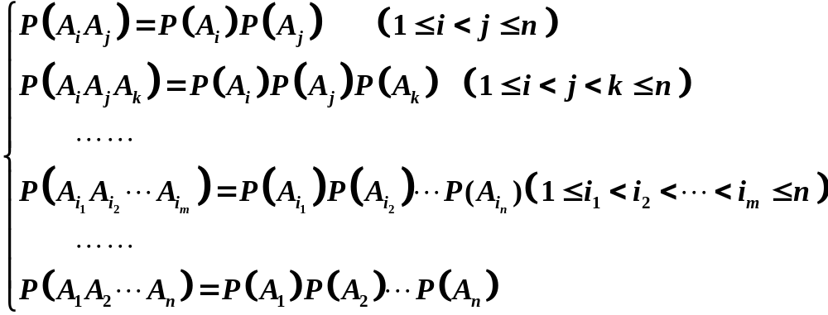
第一章 概率论的基本概念
n个事件的相互独立性
设 是 个随机事件，
若
则称事件 相互独立。

Slide 13
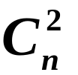
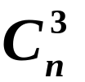
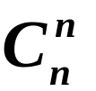
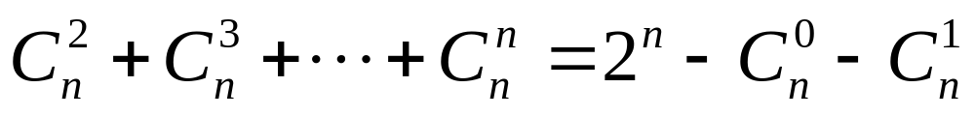
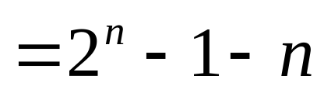
第一章 概率论的基本概念
注意 在上面的公式中
第一行有 个等式，
第二行有 个等式，
……，最后一行有 个等式
共有
个等式。

Slide 14

第一章 概率论的基本概念
多个事件两两独立与相互独立
的区别与联系
对 个事件
相互独立
两两独立
?

Slide 15
第一章 概率论的基本概念
例.设 是三个相互独立的随机事件，
且
则在下列四对事件中不相互独
立的是（ ）。
（1998）
解 若事件 相互独立，
则任意两事
件的和、积、差、逆与另一事件或其逆事件都
是独立的，
由此知Ａ、Ｃ、Ｄ都独立。
选Ｂ

Slide 16
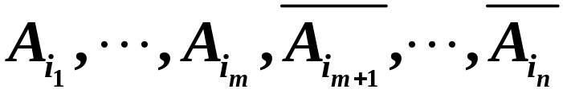


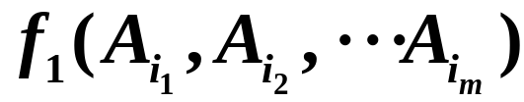
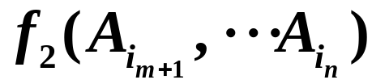

第一章 概率论的基本概念
独立随机事件的性质
如果 相互独立，则
1 ，其中任意k (k>1) 个事件相互独立；
2，
相互独立。
其中 是 的一个排列。
3, 事件 与 也
相互独立。
其中 表示事件的运算关
系。
其中 是 的一个排列。

Slide 17


第一章 概率论的基本概念
例2 三人独立地去破译一份密码，
已知
问三
各人能译出的概率分别为1/5，1/3，1/4，
人中至少有一人能将密码译出的概率是多少？
解 将三人编号为1，2，3
记 =“第i个人破译出密码”，（i=1,2,3）
所求为

Slide 18
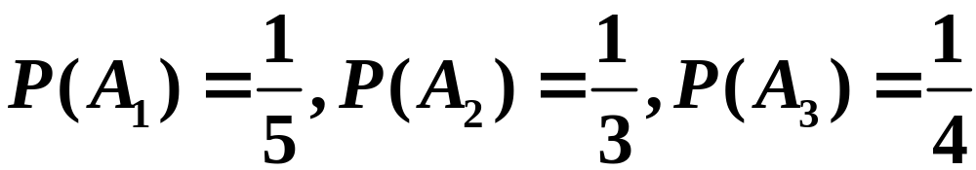
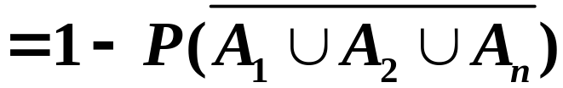


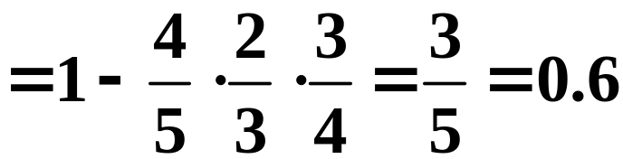
第一章 概率论的基本概念
由已知

Slide 19

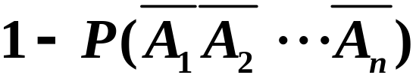
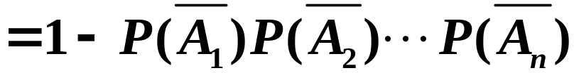

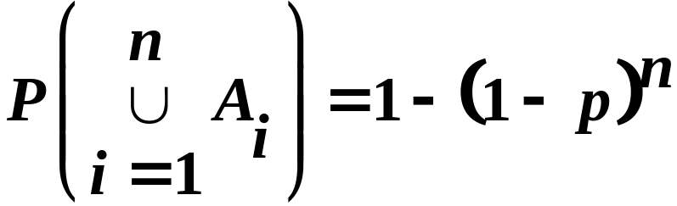
第一章 概率论的基本概念
相互独立事件至少发生其一的概率计算
设 相互独立，
则
若
特别地，
则有

Slide 20

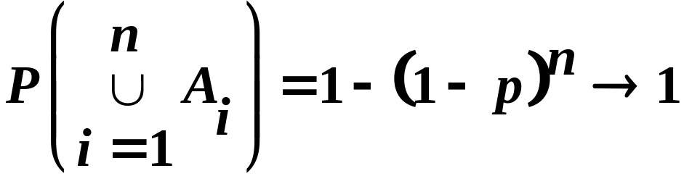


第一章 概率论的基本概念
注意 当 时，
此式表明，
假设独立重复地做 次试验，
是某一随机事件，
表示第 次试验 出现，
则前 次试验中 至少出现一次的概率为
小概率事件迟早要发生

Slide 21

第一章 概率论的基本概念
例3 设有电路如图，
其中 1, 2, 3, 4 为继
电器接点。
设各继电器接点闭合与否相互独
立，
且每一个继电器接点闭合的概率均为 p。
求 L至 R 为通路的概率。
解 设事件 ( i=1,2,3,4 ) 为“第 i 个继
电器接点闭合”, L 至 R 为通路这一事件可表
示为
1
2
L
R
3
4

Slide 22



第一章 概率论的基本概念
由和事件的概率公式及 的
相互独立性，
得到

Slide 23

第一章 概率论的基本概念
例4 如果构成系统的每个元件的可靠性
均为r，0<r<1，
且各元件能否正常工作是相互
独立的，
试求下列系统的可靠性。
n
1）
2）
3）

Slide 24
第一章 概率论的基本概念
例5 要验收一批 ( 100 件) 乐器。
验收方
案如下：
自该批乐器中随机地抽取 3 件测试
(设3 件乐器的测试是相互独立的），
如果至
少有一件被测试为音色不纯，
则拒绝接受这
批乐器。
设一件音色不纯的乐器被测试出来的概率
为 0.95，
而一件音色纯的乐器被误测为不纯
的概率为 0.01。
如果这件乐器中恰有4件是音色不纯的，
问这批乐器被接受的概率是多少？

Slide 25
不纯的乐器被测试出来的概率为 0.95，
纯的乐器被误测为不纯的概率为 0.01.
H₀：
纯、纯、纯
H₁：
不纯、 纯、 纯
p
p
p
q
p
p
纯、纯 、纯 接受
纯、 纯 、纯 接受
H₂：
H₃：
不纯、 纯、 不纯
不纯、不纯、 不纯
q
p
q
q
q
q
纯、 纯 、纯 接受
纯、 纯 、纯 接受
p =1-0.01=0.99 q =1-0.95=0.05

Slide 26

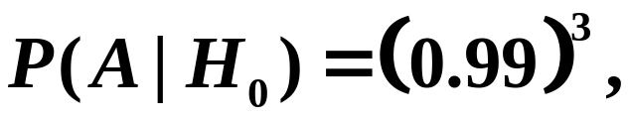
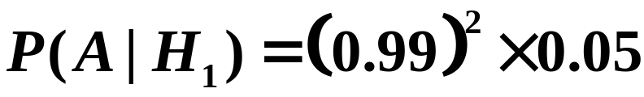
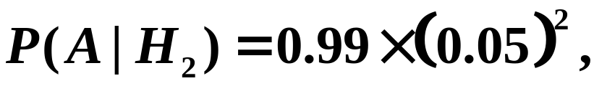
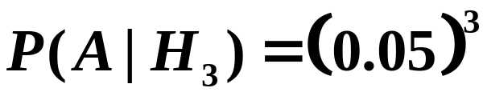
第一章 概率论的基本概念
解 以 ( i=0,1,2,3 )表示事件“随机取出
的 3 件乐器中恰有 i 件音色不纯”，
以 A 表示
事件“这批乐器被接受”，
即 3 件都被测试为
音色纯的乐器。
由测试的相互独立性得

Slide 27
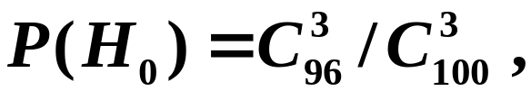
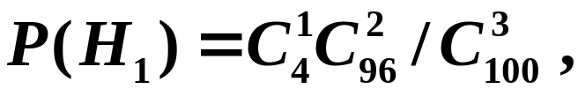
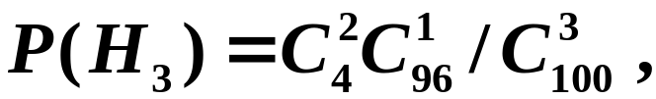
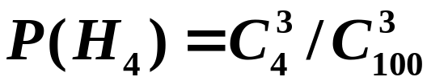
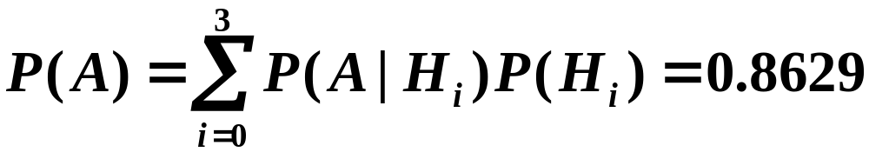
第一章 概率论的基本概念
H₀ H₁ H₂ H₃
纯、纯 、纯
不纯、纯 、纯
不纯、纯 、不纯
都 不 纯
p
p
p
q
p
p
q
p
q
q
q
q
纯、纯 、纯
接受
纯、纯 、纯
接受
纯、纯 、纯
接受
纯、纯 、纯
接受
按照超几何分布的概率计算公式得
故

Slide 28
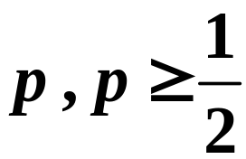
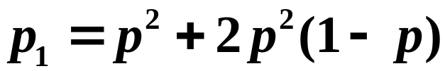
第一章 概率论的基本概念
例6 甲、乙两人进行乒乓球比赛，
每局
甲胜的概率为 。
问对甲而言，
采用三
局两胜制有利，
还是五局三胜制有利？
设每局
胜负相互独立。
解 若采用三局两胜制，
甲最终获胜，
其胜局情况为：
“甲甲”,“乙甲甲”,“甲乙甲”
三种结局互不相容，
得甲最终获胜的概率为

Slide 29
第一章 概率论的基本概念
若采用五局三胜制，
甲最终获胜，
至少需
要比赛3局。
赛3局时，
甲的胜局情况：
“甲甲甲”；
赛4局时，
甲的胜局情况：
“甲乙甲甲”、“乙甲甲甲”、“甲甲乙甲”
赛5局时，
甲的胜局情况：
“甲甲乙乙甲”,“甲
乙乙甲甲”,“甲乙甲乙甲”,“乙甲甲乙甲”
“乙甲乙甲甲”,“乙乙甲甲甲”，
且结局互不相
容（最后一局甲胜），
甲最终获胜的概率为

Slide 30


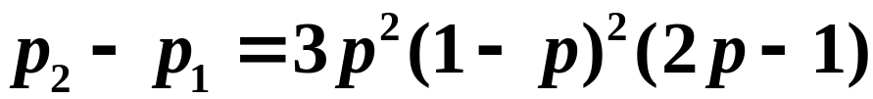
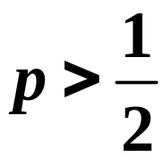
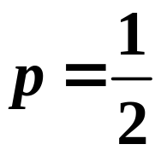


第一章 概率论的基本概念
比较 和 知
当 时， ；
当 时， 。
所以，对甲而言，
采用五局三胜制比较有利。

Slide 31
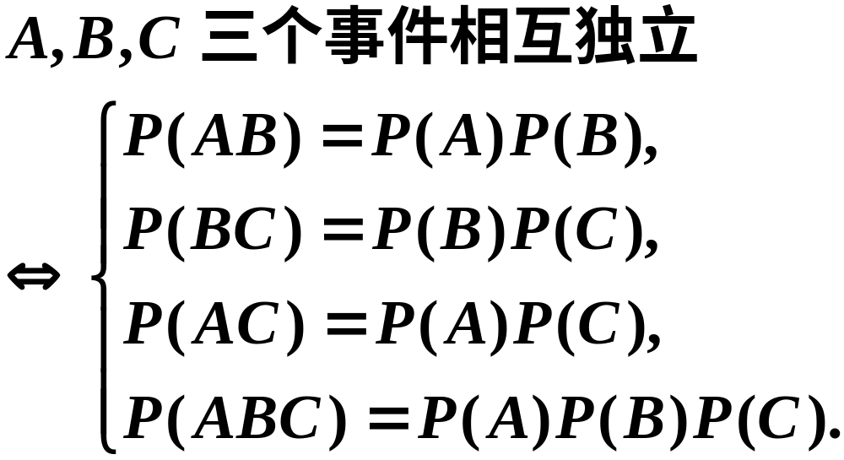
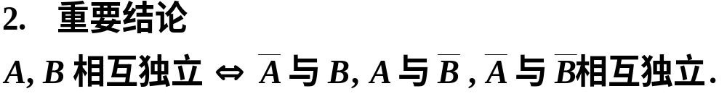
小结

Slide 32
本章小结
样本空间，随机事件
事件的关系与运算
概率的性质：非负、规范性、可加性（互斥时）
和、积、差、逆事件概率的计算
等可能概型事件概率的计算
条件概率、乘法公式
全概率公式与贝叶斯公式
事件独立性的判断与应用

Slide 33
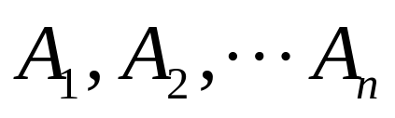

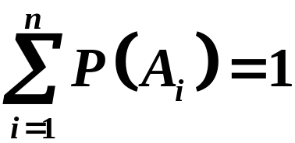
设 S 为试验 E 的样本空间，
为 E 的一组事件。
若满足
则称 为样本
A₁
A₂
…...
A_{n}
空间 S 的一个划分。
这时候,
S

Slide 34
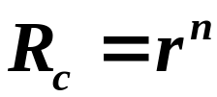



第一章 概率论的基本概念
解 1）每条通路要能正常工作，
当且仅
当该通路上的各元件都正常工作，
故可靠性为
2）通路发生故障的概率为 ，
两条通
路同时发生故障的概率为 ，
故系统的可
靠性为
即附加通路可使系统可靠性增加。

Slide 35

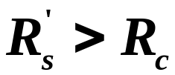


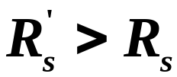
第一章 概率论的基本概念
3）每对并联元件的可靠性为
系统由每对并联的元件串联组成，故可靠性为
显然
由数学归纳法可证明，当 时，
即
Notes:
前一次讲到这里

